Slide 2
함수 프로그래밍 연습문제
문제
나코더 기장 재민이는 동아리 회식을 준비하기 위해서 장부를 관리하는 중이다.
재현이는 재민이를 도와서 돈을 관리하는 중인데, 애석하게도 항상 정신없는 재현이는 돈을 실수로 잘못 부르는 사고를 치기 일쑤였다.
재현이는 잘못된 수를 부를 때마다 0을 외쳐서, 가장 최근에 재민이가 쓴 수를 지우게 시킨다.
재민이는 이렇게 모든 수를 받아 적은 후 그 수의 합을 알고 싶어 한다. 재민이를 도와주자!
입력
첫 번째 줄에 정수 K가 주어진다. (1 ≤ K ≤ 100,000)
이후 K개의 줄에 정수가 1개씩 주어진다. 정수는 0에서 1,000,000 사이의 값을 가지며, 정수가 "0" 일 경우에는 가장 최근에 쓴 수를 지우고, 아닐 경우 해당 수를 쓴다.
정수가 "0"일 경우에 지울 수 있는 수가 있음을 보장할 수 있다.
출력
재민이가 최종적으로 적어 낸 수의 합을 출력한다.

Slide 3
Stack구조를 활용한 프로그래밍 연습문제
문제
나코더 기장 재민이는 동아리 회식을 준비하기 위해서 장부를 관리하는 중이다.
재현이는 재민이를 도와서 돈을 관리하는 중인데, 애석하게도 항상 정신없는 재현이는 돈을 실수로 잘못 부르는 사고를 치기 일쑤였다.
재현이는 잘못된 수를 부를 때마다 0을 외쳐서, 가장 최근에 재민이가 쓴 수를 지우게 시킨다.
재민이는 이렇게 모든 수를 받아 적은 후 그 수의 합을 알고 싶어 한다. 재민이를 도와주자!
입력
첫 번째 줄에 정수 K가 주어진다. (1 ≤ K ≤ 100,000)
이후 K개의 줄에 정수가 1개씩 주어진다. 정수는 0에서 1,000,000 사이의 값을 가지며, 정수가 "0" 일 경우에는 가장 최근에 쓴 수를 지우고, 아닐 경우 해당 수를 쓴다.
정수가 "0"일 경우에 지울 수 있는 수가 있음을 보장할 수 있다.
출력
재민이가 최종적으로 적어 낸 수의 합을 출력한다.

Slide 4
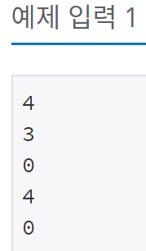
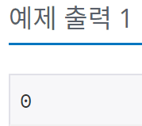
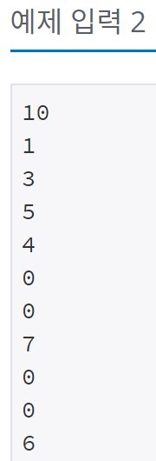
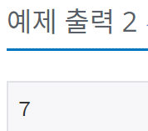
Stack구조를 활용한 프로그래밍 연습문제

Slide 5
Stack구조를 활용한 프로그래밍 연습문제
문제
괄호 문자열(Parenthesis String, PS)은 두 개의 괄호 기호인 ‘(’ 와 ‘)’ 만으로 구성되어 있는 문자열이다. 그 중에서 괄호의 모양이 바르게 구성된 문자열을 올바른 괄호 문자열(Valid PS, VPS)이라고 부른다. 한 쌍의 괄호 기호로 된 “( )” 문자열은 기본 VPS 이라고 부른다. 만일 x 가 VPS 라면 이것을 하나의 괄호에 넣은 새로운 문자열 “(x)”도 VPS 가 된다. 그리고 두 VPS x 와 y를 접합(concatenation)시킨 새로운 문자열 xy도 VPS 가 된다. 예를 들어 “(())()”와 “((()))” 는 VPS 이지만 “(()(”, “(())()))” , 그리고 “(()” 는 모두 VPS 가 아닌 문자열이다.
여러분은 입력으로 주어진 괄호 문자열이 VPS 인지 아닌지를 판단해서 그 결과를 YES 와 NO 로 나타내어야 한다.
입력
입력 데이터는 표준 입력을 사용한다. 입력은 T개의 테스트 데이터로 주어진다. 입력의 첫 번째 줄에는 입력 데이터의 수를 나타내는 정수 T가 주어진다. 각 테스트 데이터의 첫째 줄에는 괄호 문자열이 한 줄에 주어진다. 하나의 괄호 문자열의 길이는 2 이상 50 이하이다.
출력
출력은 표준 출력을 사용한다. 만일 입력 괄호 문자열이 올바른 괄호 문자열(VPS)이면 “YES”, 아니면 “NO”를 한 줄에 하나씩 차례대로 출력해야 한다.

Slide 6
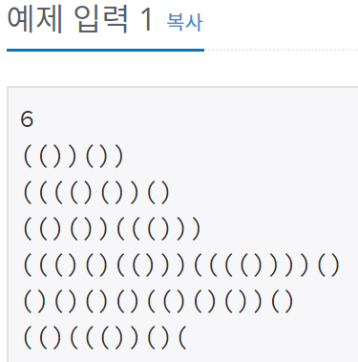
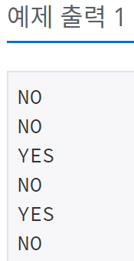
Stack구조를 활용한 프로그래밍 연습문제

